Slide 1





Машинное обучение на платформе .NET
Неволин Роман
roman.nevolin@waveaccess.ru
nevoroman
nevoroman/ml-dotnet

Slide 2
Вступление : из-за чего сыр-бор?
Машинное обучение - это классно.
.NET - это тоже замечательно
По распространенному мнению, .NET не подходит для решения задач машинного обучения...
...но мы же не станем отступать из-за таких мелочей?

Slide 3
Машинное обучение

Slide 4
Машинное обучение : что это за зверь?
«Machine Learning is the field of study that gives computers the ability to learn without being explicitly programmed»
— Prof. Arthur Samuel

Slide 5
Машинное обучение : когда использовать?
Когда трудно описать алгоритм решения задачи
Когда нужно предугадать некоторые значения, имея большой набор данных
Когда вы хотите улучшить работу имеющегося алгоритма за счет накопления опыта

Slide 6
Машинное обучение : зачем мне это?
Позволяет легко решать трудные задачки
Базовые навыки легко осваиваются и полезны в других областях
Это чертовски весело!

Slide 7
ML и .NET

Slide 8
ML и .NET : мы этого точно хотим?
.NET имеет кучу клевых инструментов для работы с данными
Позволяет встраивать алгоритмы машинного обучения, не выходя из уютного дотнета
F#

Slide 9
F#
ML и .NET : мы этого точно хотим?

Slide 10
ML и .NET : препарируем F#

Slide 11
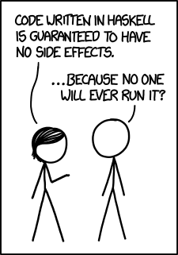
ML и .NET : препарируем F#

Slide 12
ML и .NET : препарируем F#
Функциональное программирование - это просто!

Slide 13
ML и .NET : препарируем F#

Slide 14
ML и .NET : немного уличной магии

Slide 15
ML и .NET : ближе к делу
Постановка задачи :
Необходимо без использования библиотек и бубна написать спам-фильтр, написав для этих целей как можно меньше и кода, не жертвуя, по возможности, читаемостью.
Решение:
F#, Байесовский классификатор и немного функциональщины

Slide 16
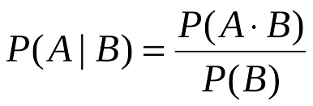
ML и .NET : что за классификатор?
Наивный байесовский классификатор - простой вероятностный классификатор, основанный на применении теоремы Байеса.

Slide 17
Инструментарий

Slide 18
Инструментарий : чем думать будем?
Accord Framework
numl
Encog
Azure ML

Slide 19
Инструментарий : Accord Framework
Великолепно документирован
Огромный арсенал всевозможных алгоритмов
Гибкий
Требует некоторого времени на освоение

Slide 20
Инструментарий : numl
Просто осваивается
Не требует долгого развертывания; для базовой реализации алгоритма достаточно и минуты
Неплохой набор алгоритмов
С ним базовые алгоритмы машинного обучения сможет реализовать даже ваша бабушка

Slide 21
Инструментарий : Encog
Довольно гибок
Неплохая встроенная работа с данными
Имеет Java реализацию
Работе с ним посвящена неплохая книга
Некоторые алгоритмы он реализует просто великолепно.

Slide 22
Инструментарий : Azure ML
Прост в использовании : ваш ребенок может случайно стать Data Scienist'ом
Это клевые модные облачные вычисления
Функционал легко расширяется самописными модулями
Легкая и приятная работа с данными

Slide 23
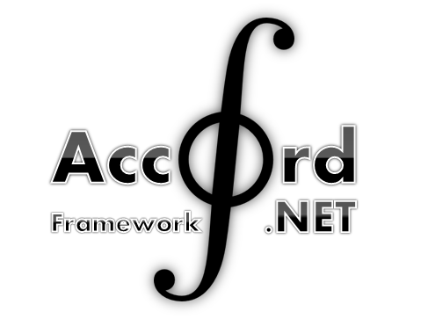

Инструментарий : немного побенчмаркаем

Slide 24
Инструментарий : немного побенчмаркаем

Slide 25
Инструментарий : немного побенчмаркаем
Accord Framework
Algorithm | Median | StdDev | Errors
Naive Bayes | 0.1234 ms | 0.0022 ms | 0%
Decision Tree | 1.0967 ms | 0.0638 ms | 3,33%
K Nearest Neighbors | 0.1645 ms | 0.0178 ms | 0%
numl
Algorithm | Median | StdDev | Errors
Naive Bayes | 1.9585 ms | 0.1935 ms | 20%
Decision Tree | 3.0074 ms | 0.5719 ms | 13,33%
K Nearest Neighbors | 6.6210 ms | 0.3223 ms | 0%

Slide 26
Инструментарий : переваривая результаты
Accord отлично показал себя на всех выбранных алгоритмах
KNN показал максимальную точность в обоих случаях, а значит - он максимально подходит для этой задачи
Скорость и точность, которую показал Accord, сравнима с лучшими инструментами на Python и R

Slide 27
Инструментарий : ну и зачем нам numl?

Slide 28
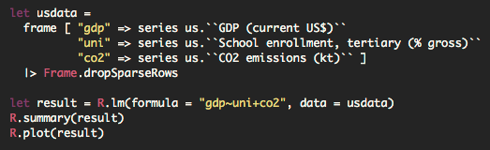
Инструментарий : FsLab
Объединяет в себе все лучшие инструменты манипулирования данными, созданные для F#

Slide 29
Спасибо за внимание!

